Slide 1

科技革命能够解决
一切社会问题吗？
第十四小组 社会实践期中作业

Slide 2


时代背景
目录
理论分析
案例分享
结论

Slide 3


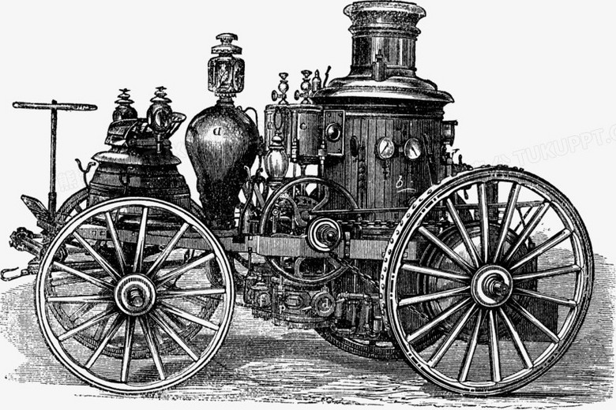

时代背景
科技是第一生产力，这一在初高中阶段印入脑中的知识，在经历了一次又一次的实践检验后，证明了它是亘古不变的真理。
在过去，工业革命时期的水力和蒸汽机的出现极大地提高了工厂的生产效率，带来了生产力的跨越式飞跃，极大地丰富了人民的物质生活水平。
而如今，新一轮的科技革命带来的不仅仅是物质和数量的提升，更多是智能化，自动化等质的飞跃。

Slide 4

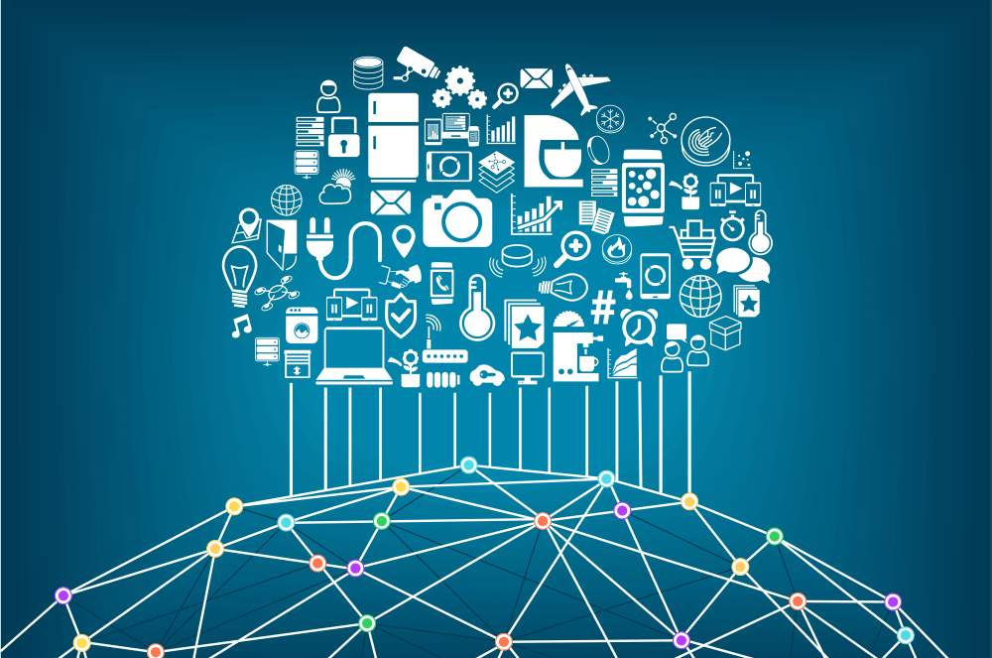
时代背景
AI
目前大火的chatGPT正是最典型的代表，通过构建大语言模型，通过机器深度学习，使得ai能够根据用户的输入做到对等的输出，这在商业服务与营销场景为客户解决问题、提供决策依据有着广阔的发展前景
物联网与5G
在“智能互联”“万物互联”的新时代，质量更高，延时更低的数据传输实现变为现实，有利于各个设备间建立起更加高速率、低延时和超高可靠性的智能连接

Slide 5
理论分析
生产力
生产资料的分配
阶级矛盾
经济结构
马克思主义认为，生产力的发展是推动社会进步的基本动力。科技革命无疑可以极大地提高生产力，从而解决一些社会问题。然而，生产力的发展并不能解决所有的社会问题。
科技革命可能会改变生产资料的分配方式，从而影响社会的经济结构和阶级关系。然而，科技革命本身并不能解决生产资料分配的不公问题。这需要通过社会政策和制度的改革来实现。
科技革命可能会加剧社会的阶级矛盾。例如，科技进步可能会导致劳动力的置换，从而加剧社会的阶级矛盾。这是科技革命无法解决的社会问题。
科技革命可能会改变社会的经济结构，例如，推动社会从农业社会向工业社会，再向信息社会转变。然而，这种转变可能会带来新的社会问题，例如，就业结构的变化可能会导致部分人口的就业困难。

Slide 6
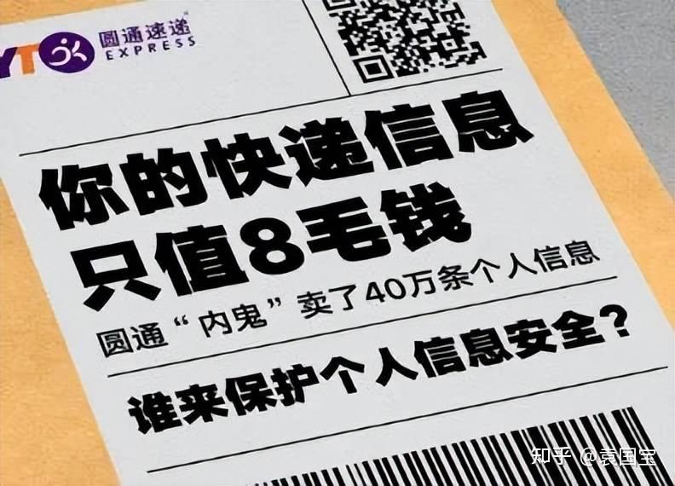
案例分享
大数据时代的数据隐私的泄露问题——
2020年7月，圆通速递有限公司河北省区内部员工与外部不法分子勾结，利用员工账号和第三方非法工具窃取运单信息，导致40万条个人信息泄露.不法分子通过有偿租用圆通员工系统账号盗取公民个人信息，再层层倒卖公民个人信息至不同下游犯罪人员。

Slide 7
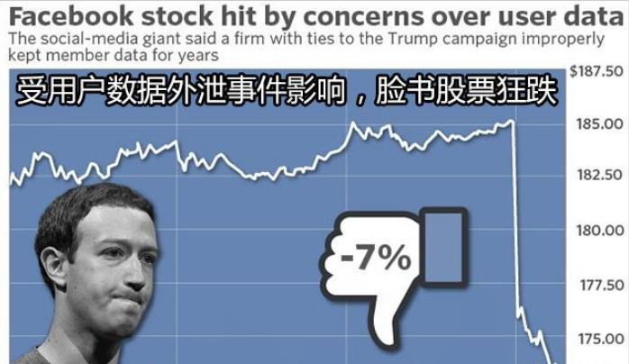
Facebook数据泄露事件！！！
案例分享
2018年，一家第三方公司通过一个应用程序收集了5000万Facebook用户的个人信息，由于5000万的用户数据接近Facebook美国活跃用户总数的三分之一，美国选民人数的四分之一，波及的范围非常大。后来，5000万用户数量上升至8700万。
9月，Facebook爆出，因安全系统漏洞而遭受黑客攻击，导致3000万用户信息泄露。其中，有1400万人用户的敏感信息被黑客获取。这些敏感信息包括：姓名、联系方式、搜索记录、登陆位置等。
12月14日，又再次爆出，Facebook因软件漏洞可能导致6800万用户的私人照片泄露。

Slide 8
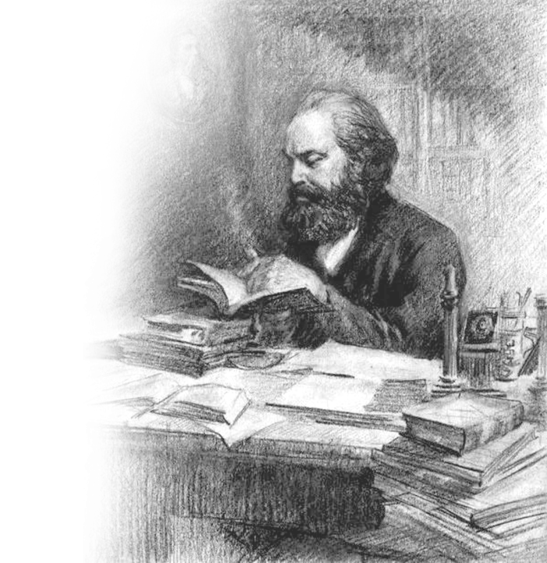

科技也是一把双刃剑，在科技进步要始终以改善人类生活条件为中心，坚持以人为本的理念，避免科技奴役人类，
小结
科技需要掌握在人类的手中，更需要掌握在文明的手中

Slide 9
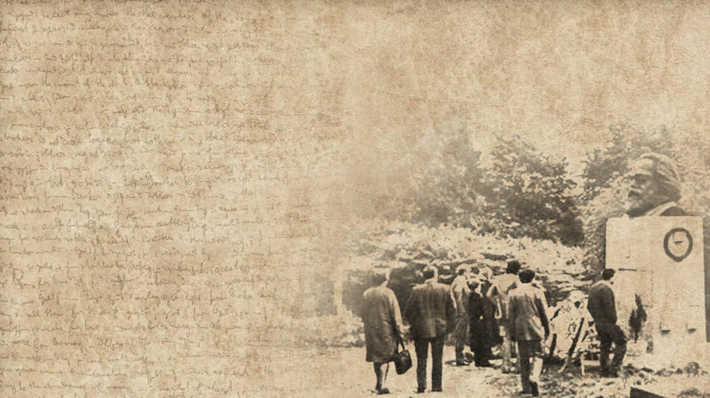
感谢聆听
第十四小组 社会实践期中作业

